Slide 1
AI辅助编程进入巡航模式
三种主流AI编程工具的实践对比与经验分享

Slide 2
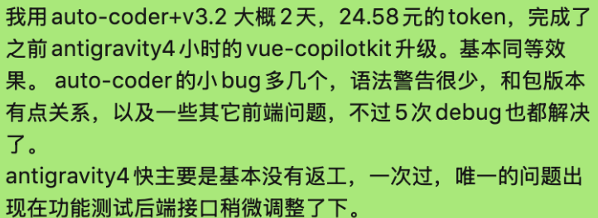
Vue-CopilotKit 升级项目
主线需求：Vue-CopilotKit 升级到与 React 新版兼容
支线需求：后端接口优化，支持多模型切换

Slide 3
三种AI编程方案对比
1. Claude Code + GLM4.6：1-2周，60元/月
2. Antigravity + Gemini3 Pro：4小时，按需计费
3. Auto-coder + Deepseek3.2：2天，24.59元

Slide 4
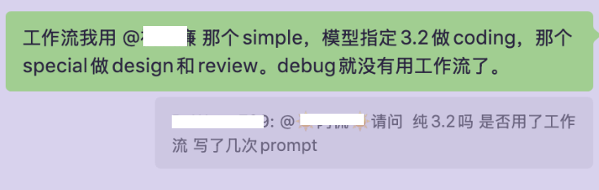
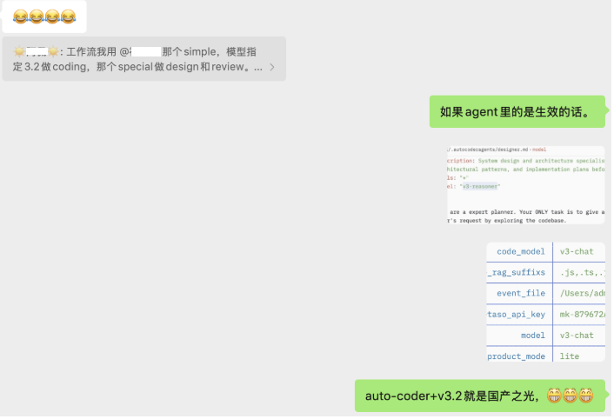
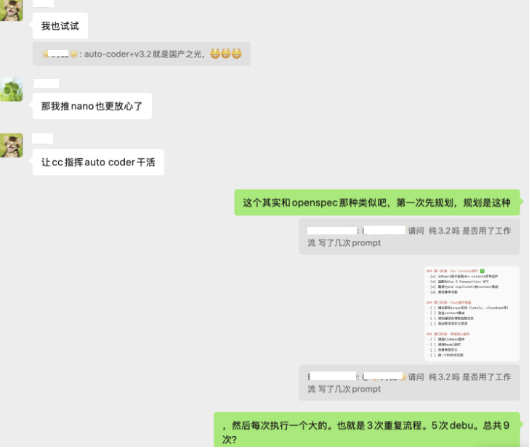
方案实施结果
项目成功升级到1.10.6+
与React新版完全兼容
后端接口优化完成

Slide 5
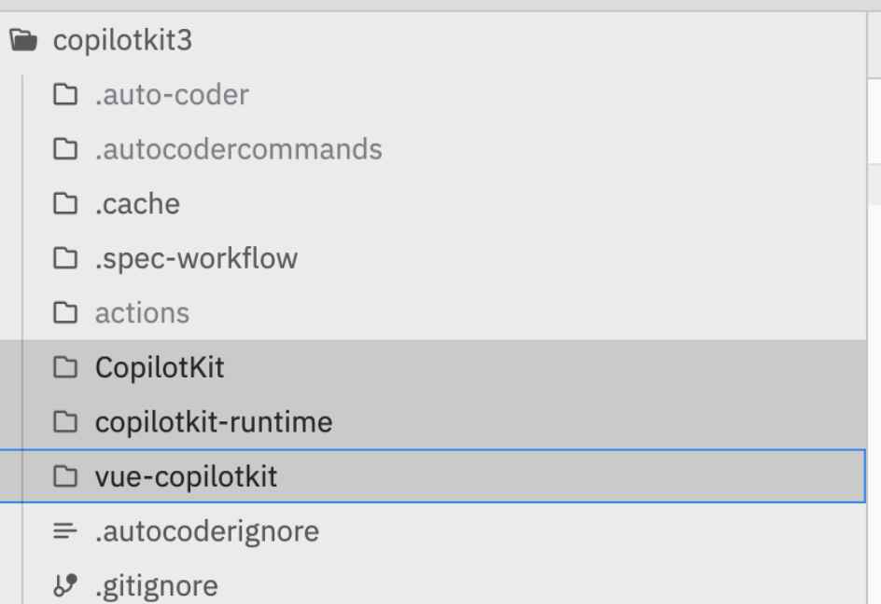
实施方法：项目设计
目录结构三目录设计
配置文档指导
AI工具正确配置

Slide 6
配置对比与总结
CLAUDE.md vs autocoder RULES.md
Antigrativity 配置优势
核心洞察：好的开始是成功的一半

